Slide 1
05
泗阳县卢集镇薛嘴

Slide 2
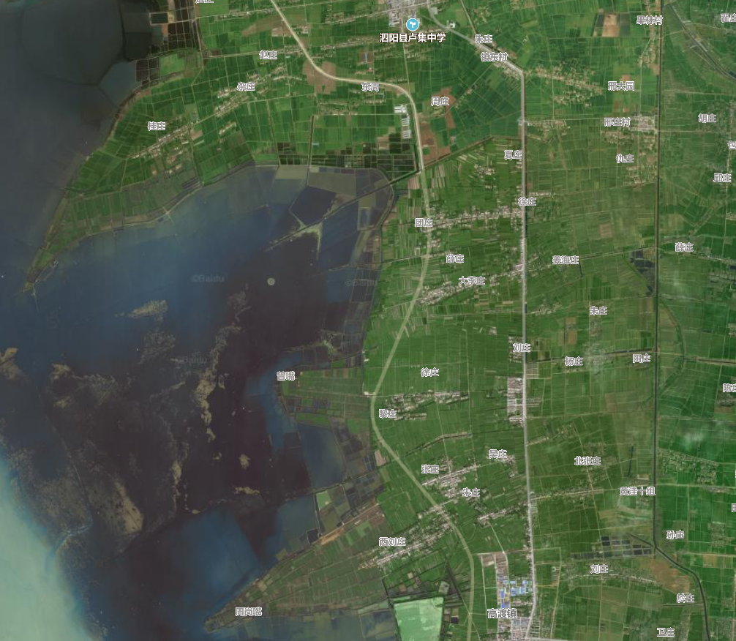
泗阳县
卢集镇
2.1 区位概况
薛嘴（新老结合）
人口：整个行政村人口1216户、5359人，其中进城入镇约15%，
农房：保留改造约60%，集中居住约25%。
经济：人均1.69万，村集体20.37万。
产业：桃果。
3.0km
薛嘴
6.5km
泗阳县
高渡镇

Slide 3
3.3 规划效果

Slide 4
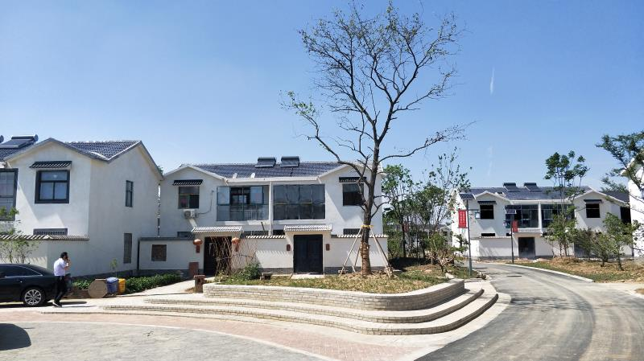
1.4 建成效果
新 村

Slide 5
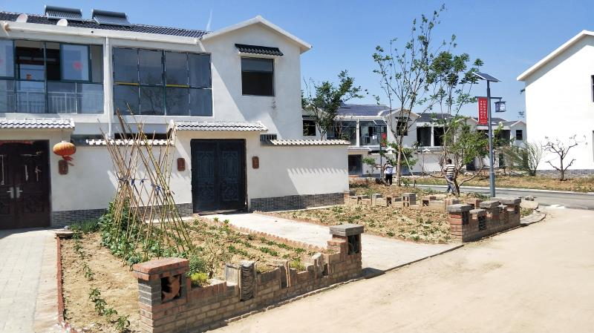
1.4 建成效果
新 村

Slide 6
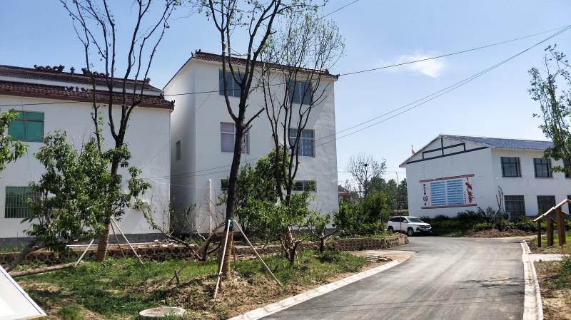
1.4 建成效果
新 村

Slide 7
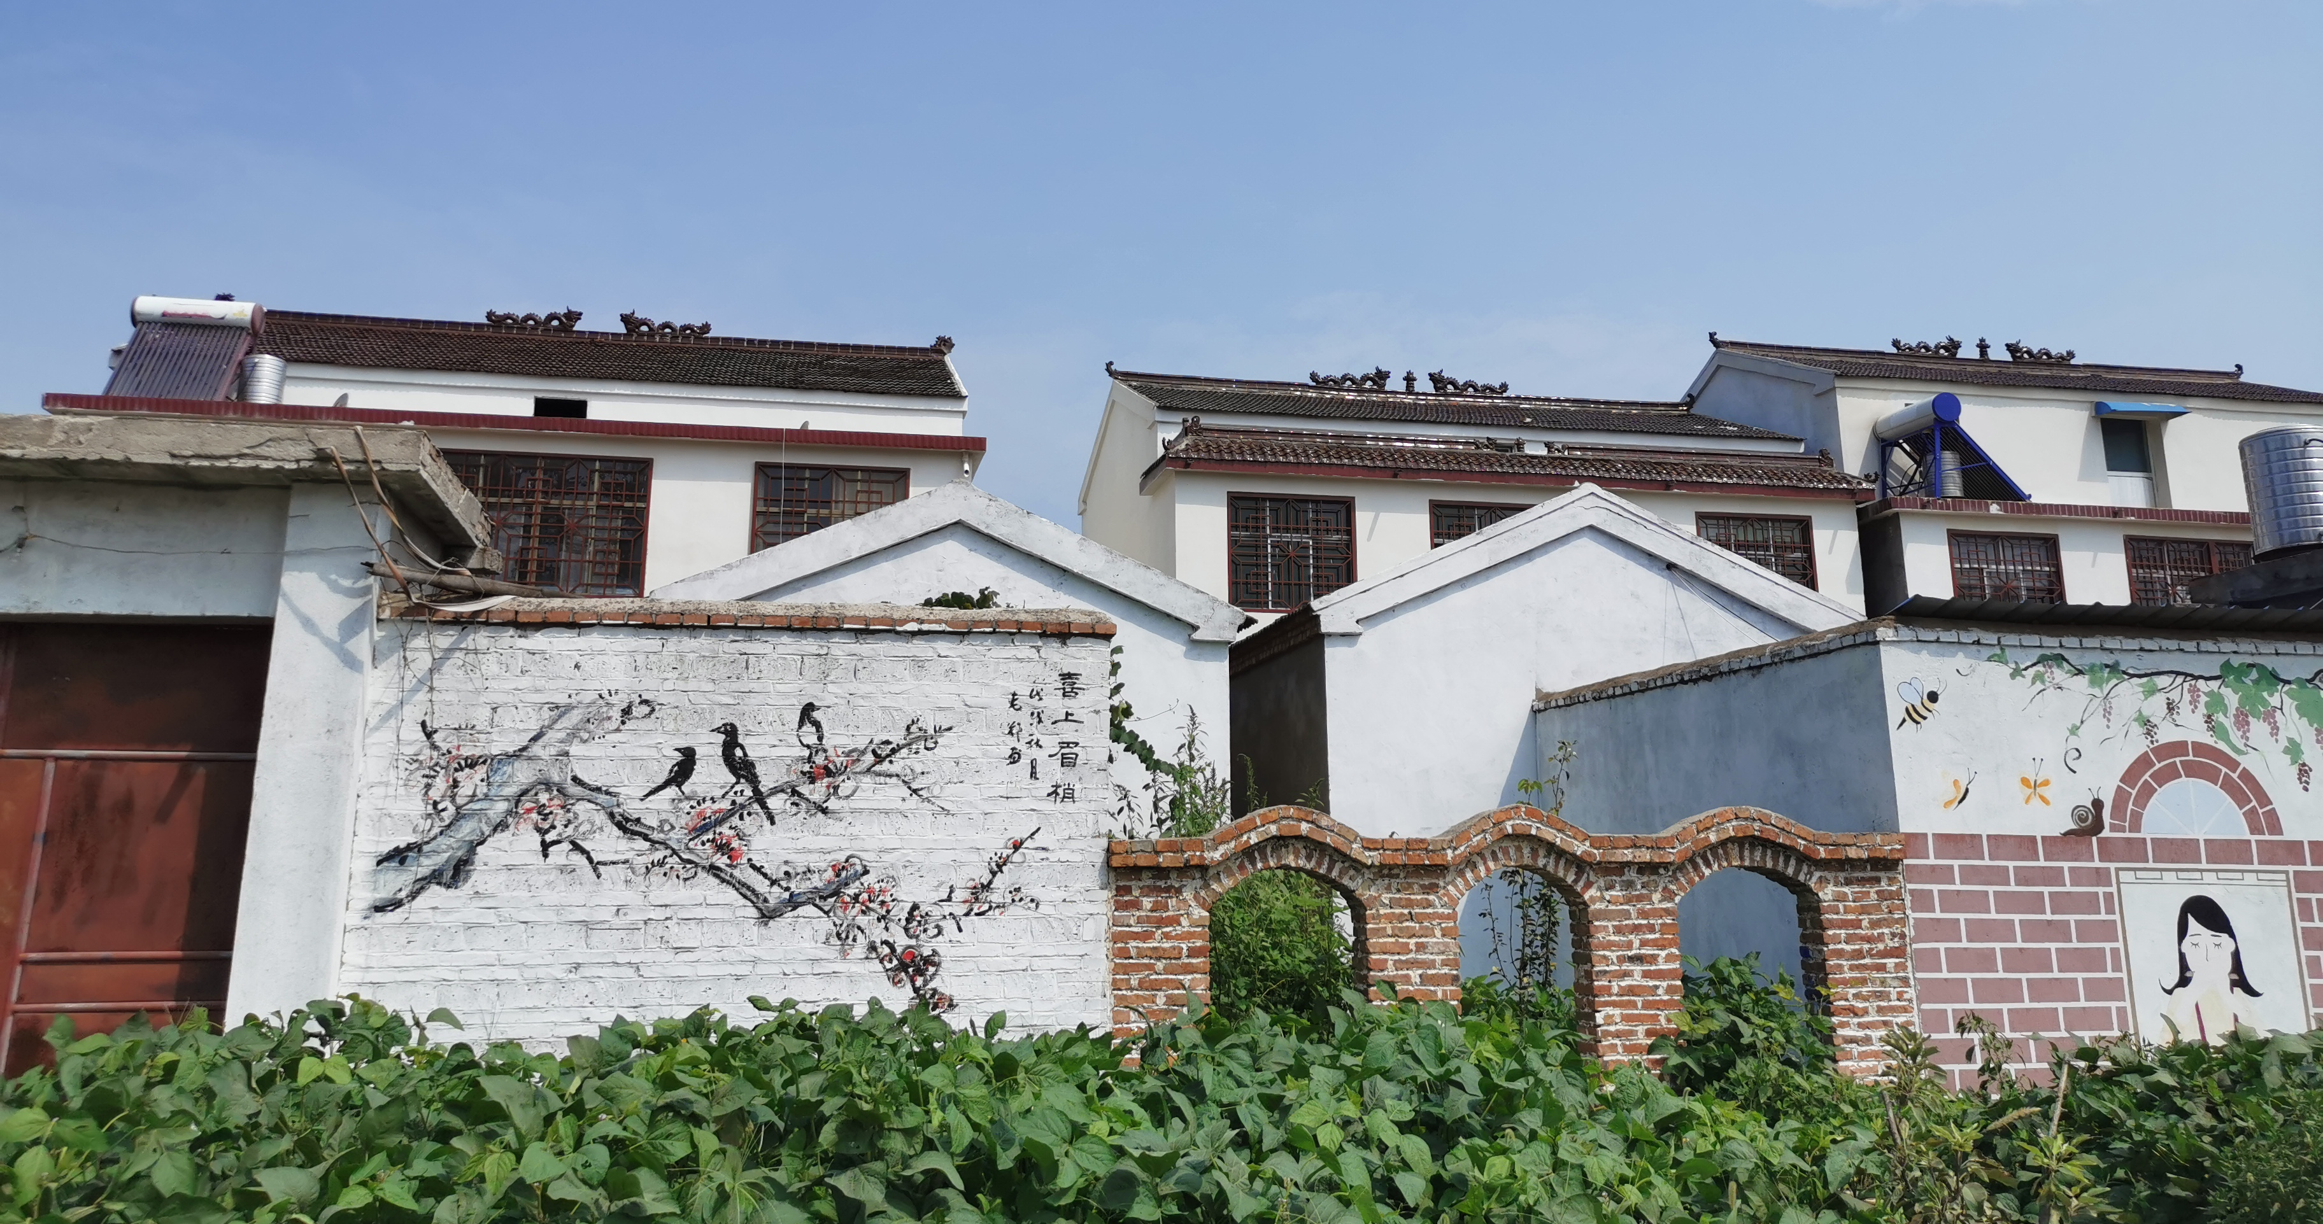
1.4 建成效果
老 村

Slide 8
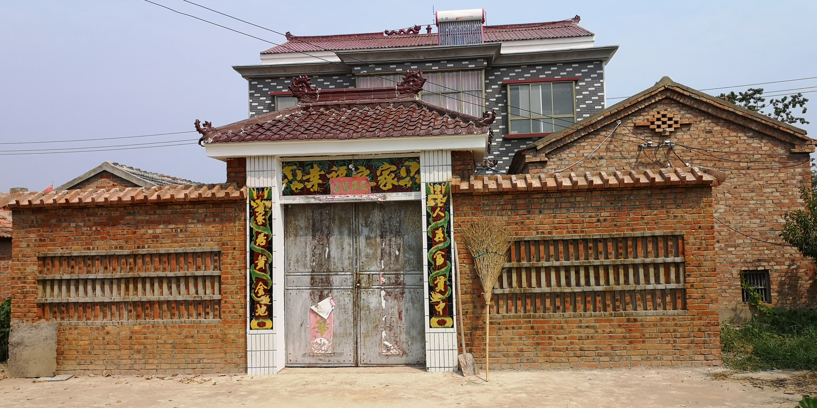
1.4 建成效果
老 村

Slide 9
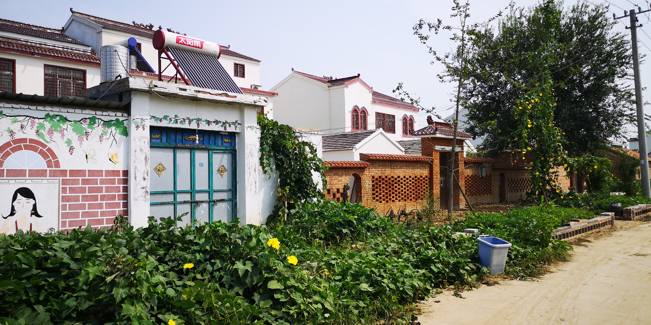
1.4 建成效果
老 村

Slide 10
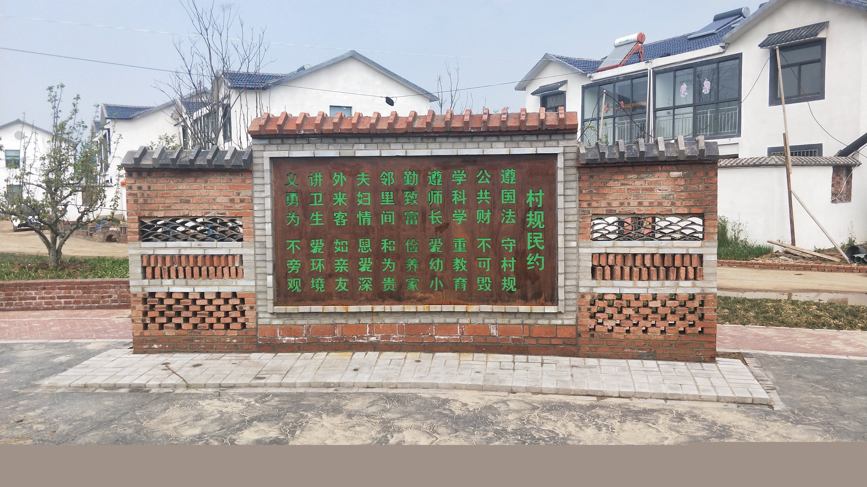
1.4 建成效果
公 共

Slide 11
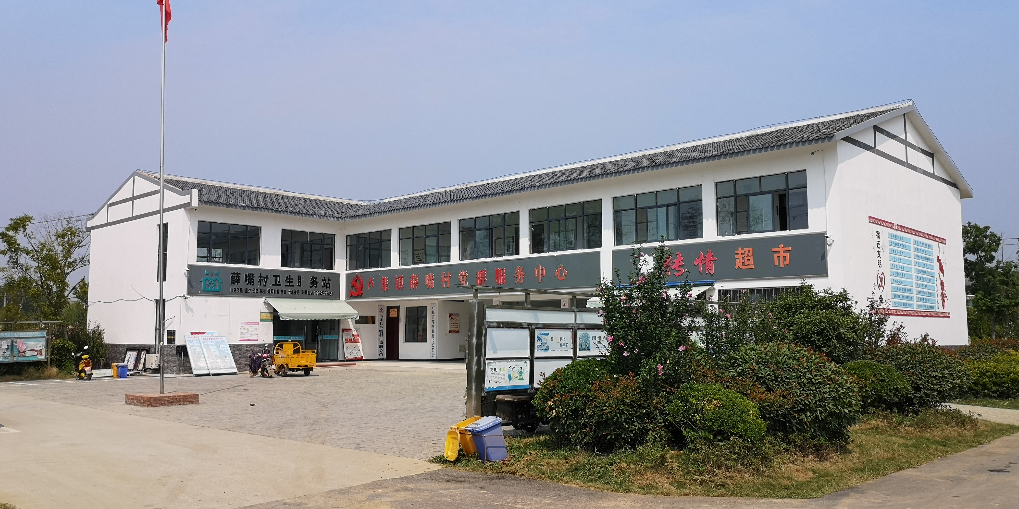
1.4 建成效果
公 共

Slide 12
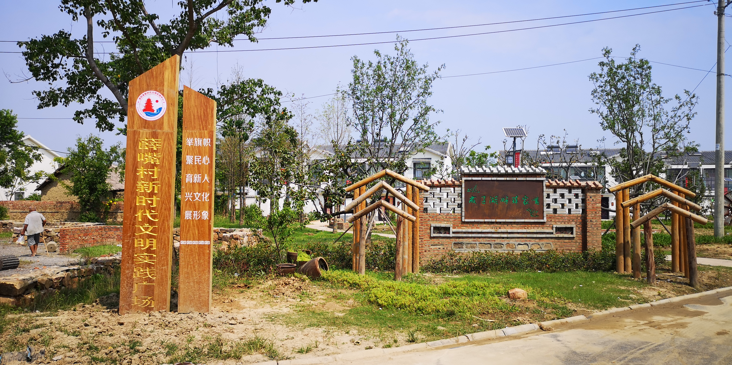
1.4 建成效果
公 共

Slide 13
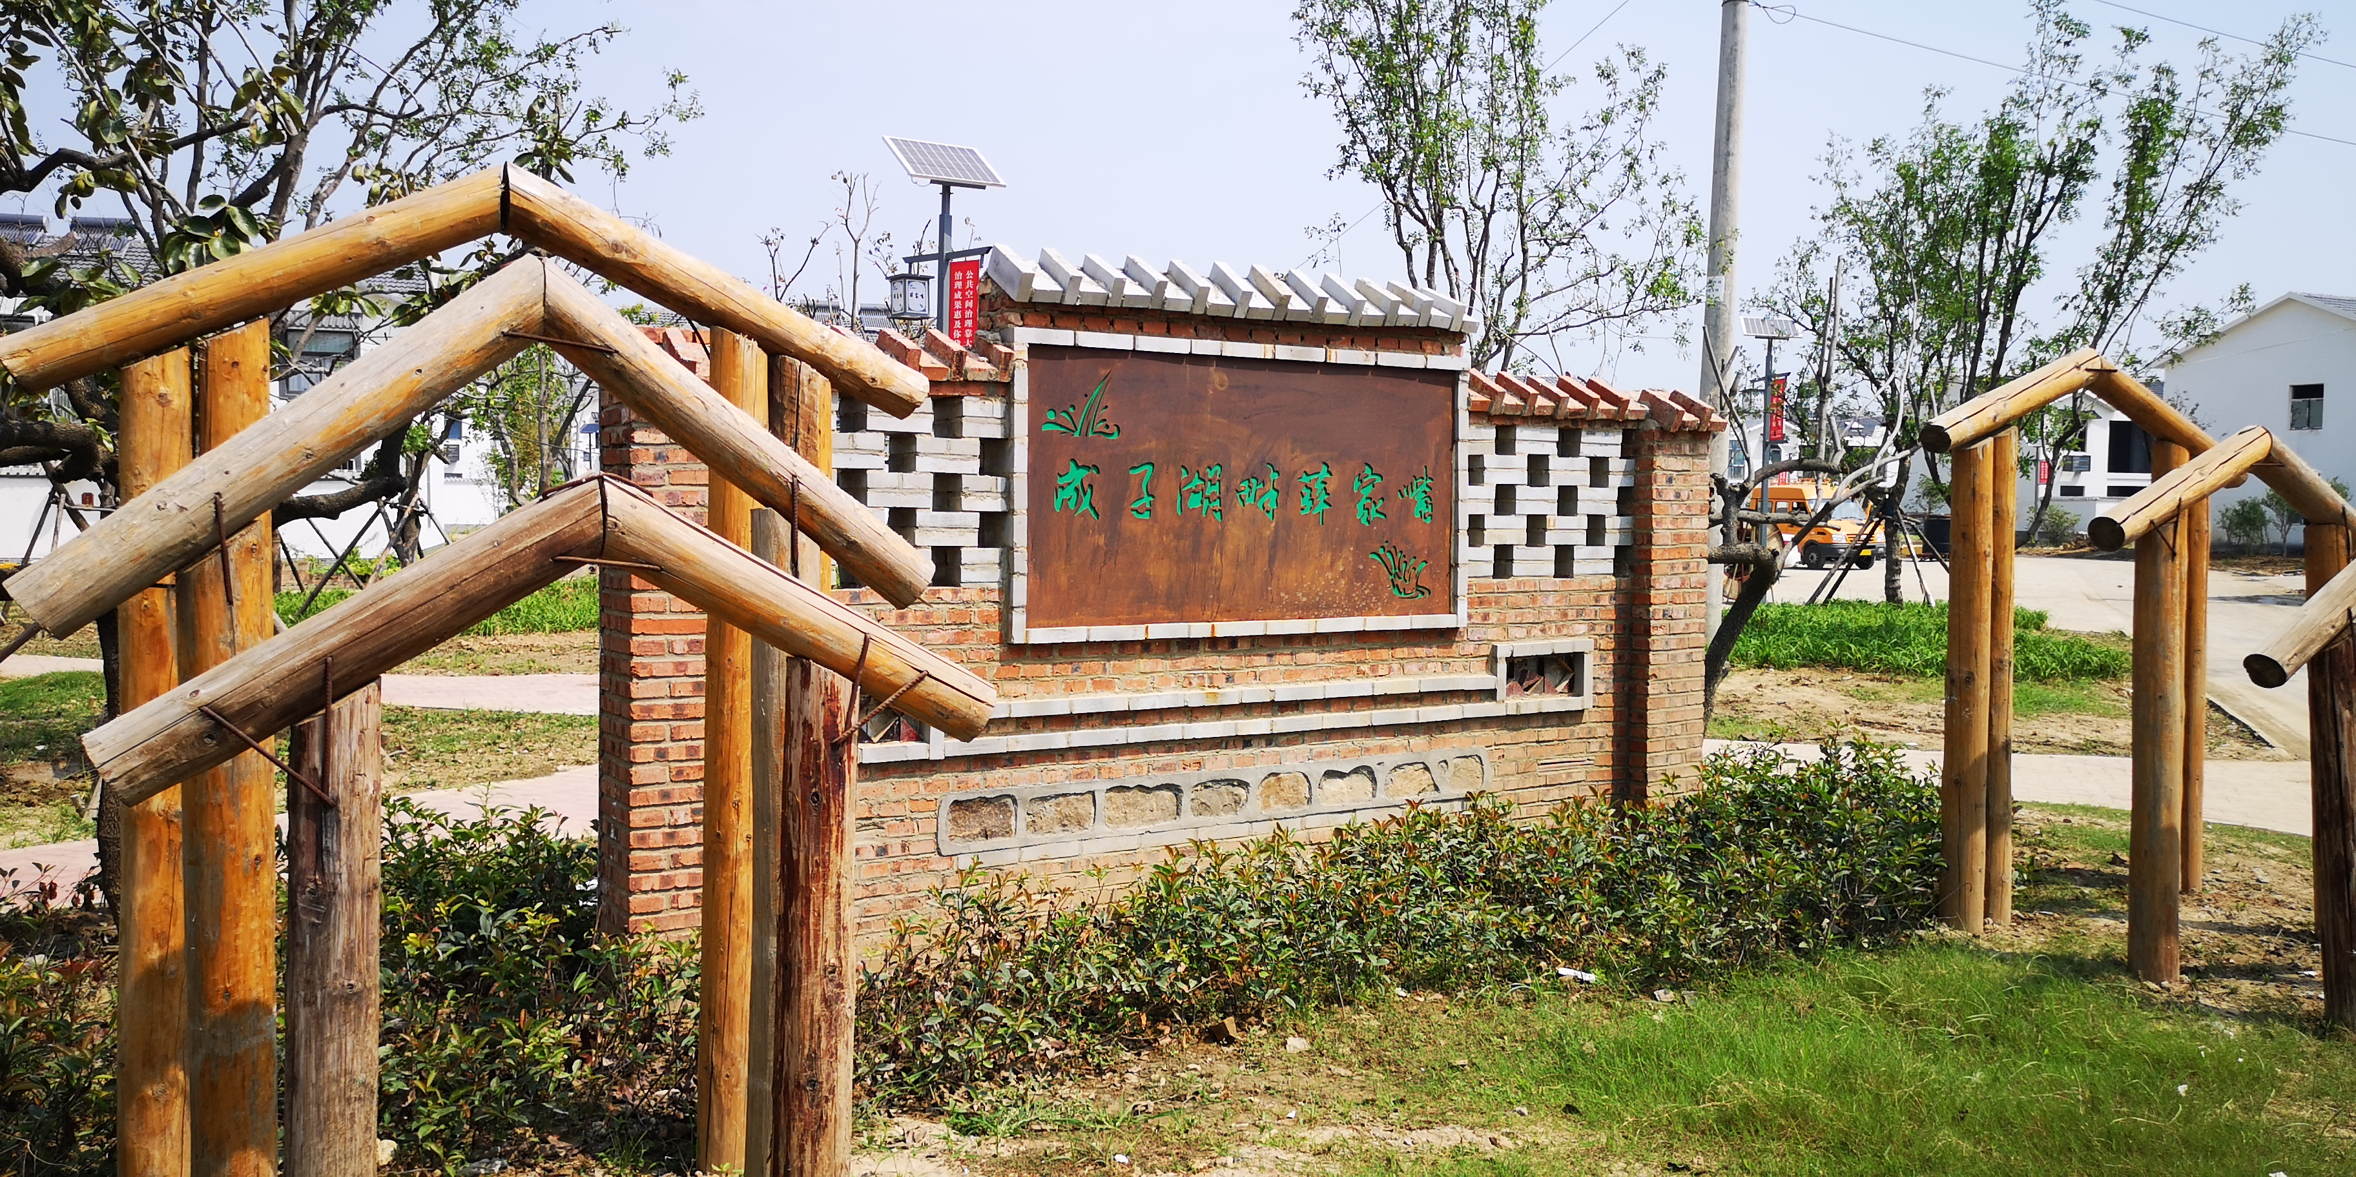
1.4 建成效果
公 共

Slide 14
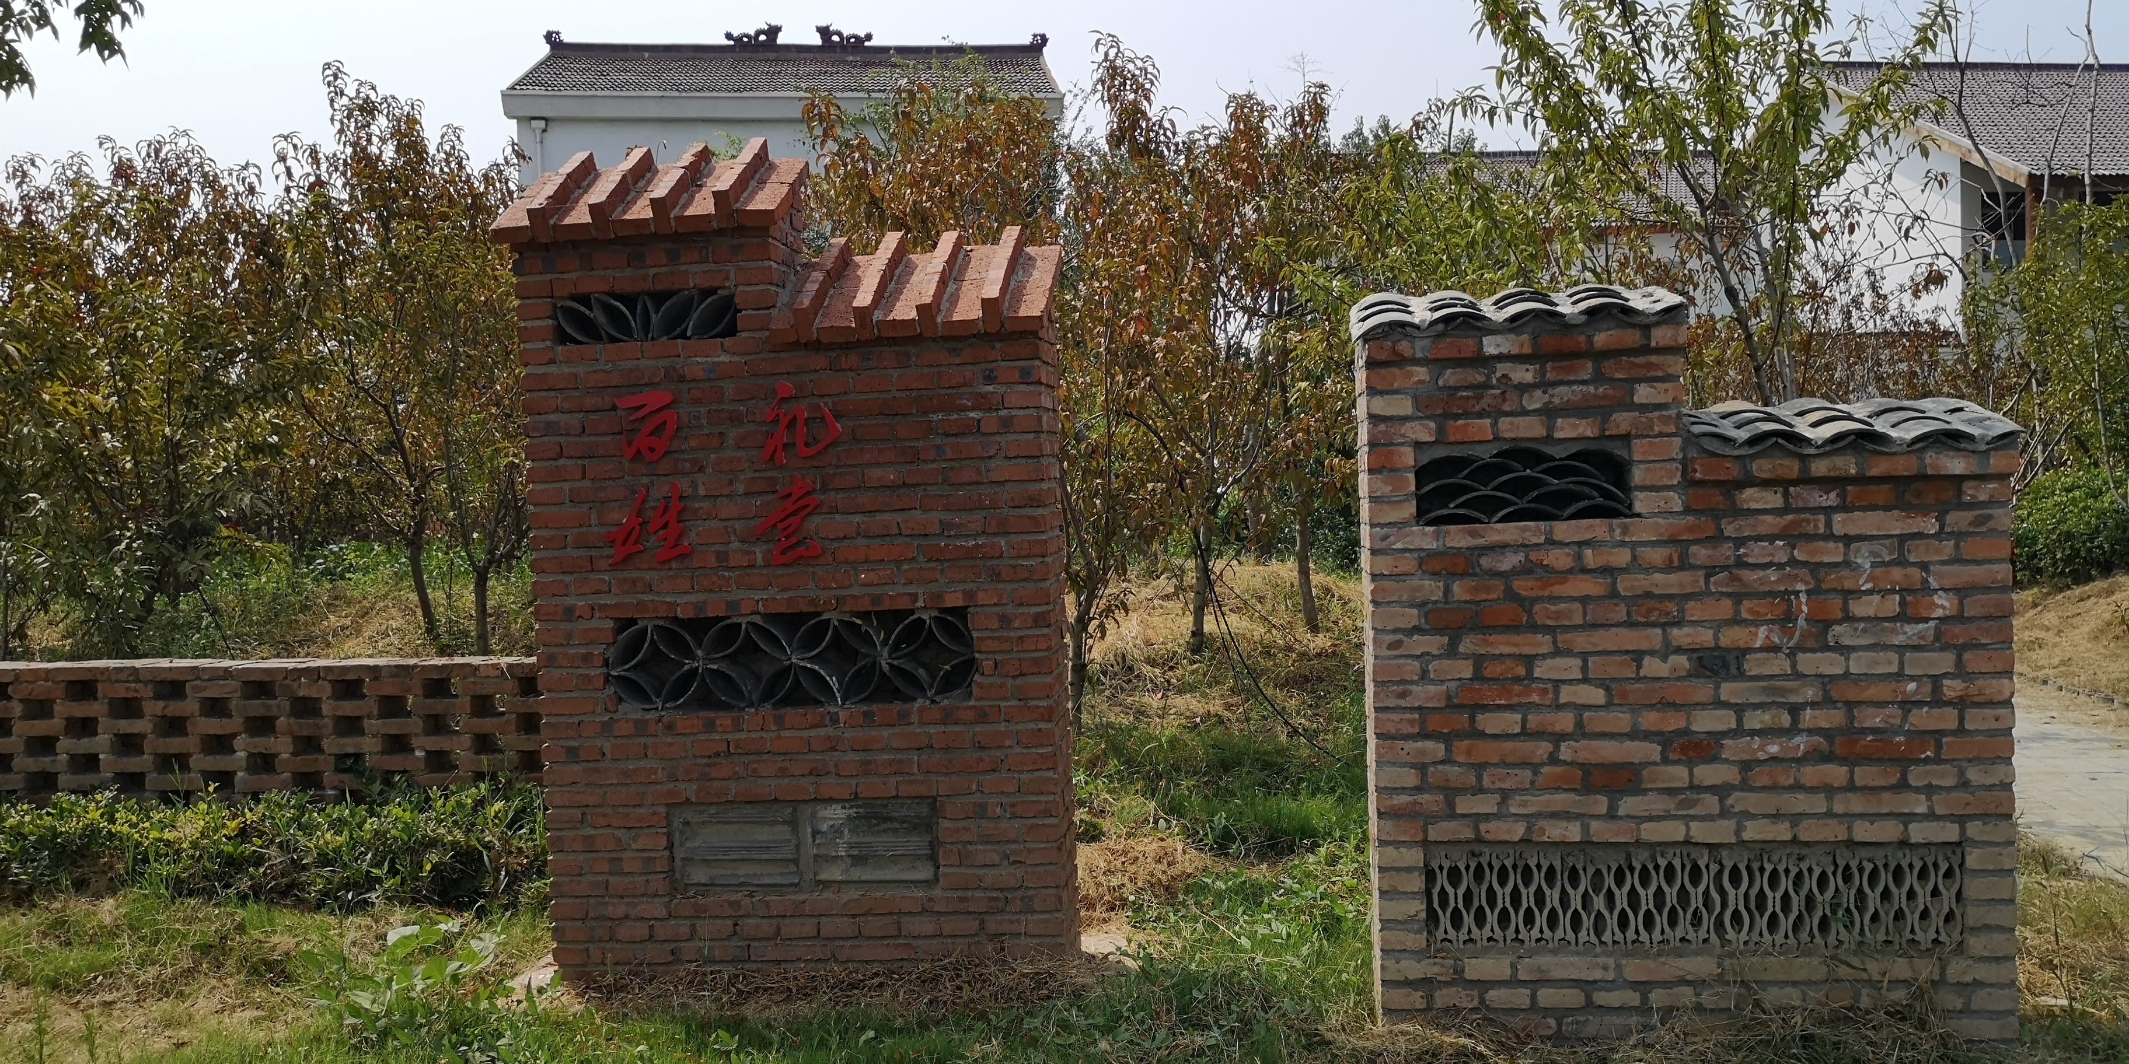
1.4 建成效果
公 共

Slide 15
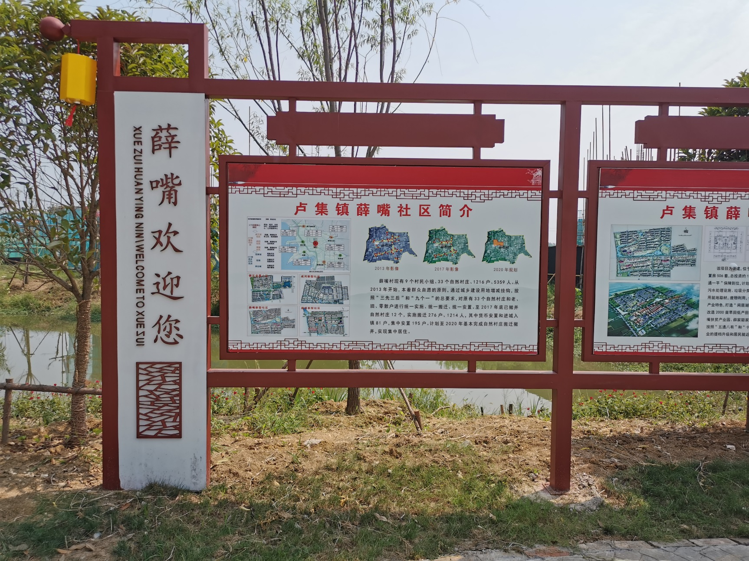
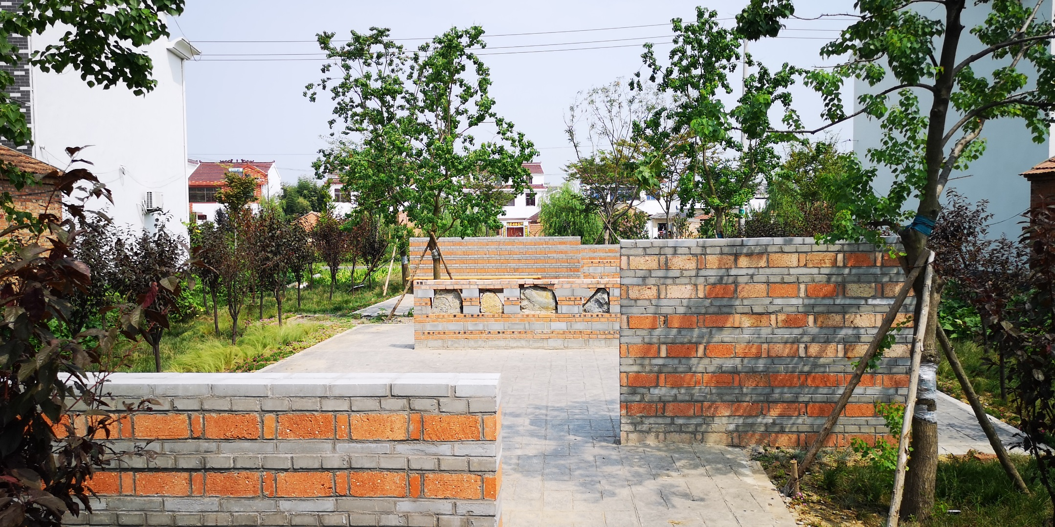
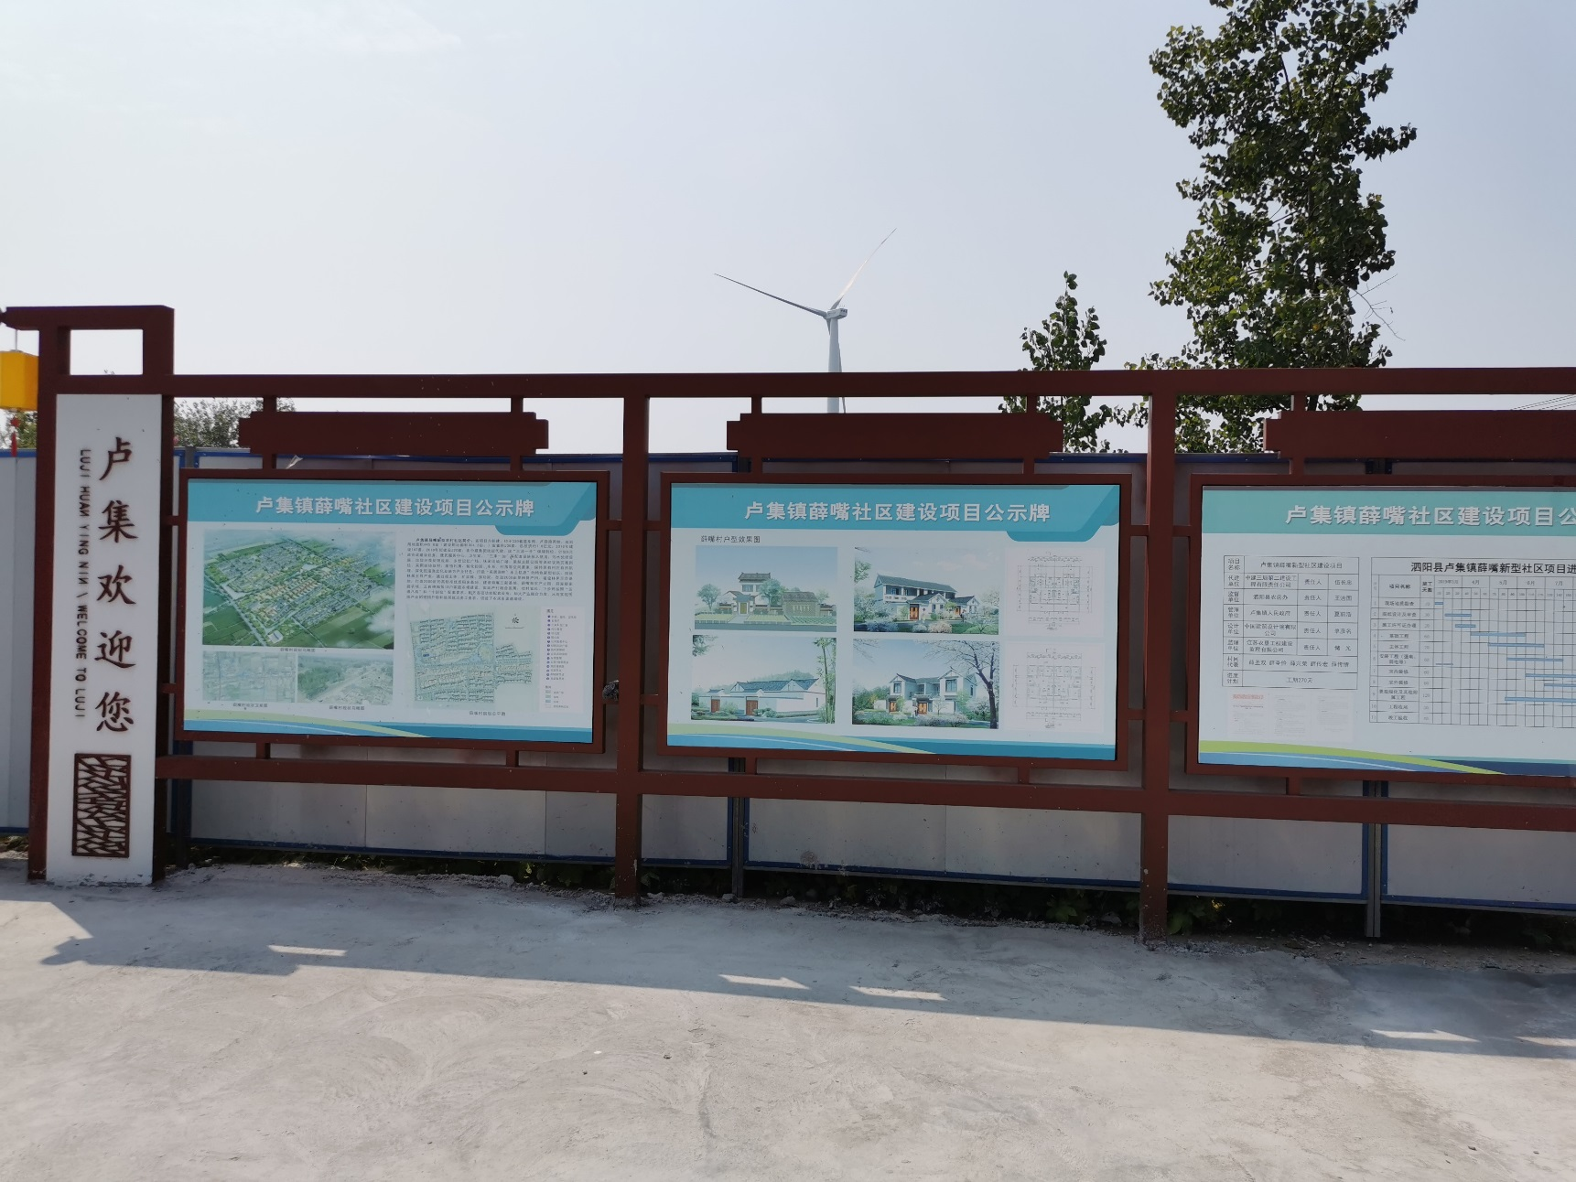
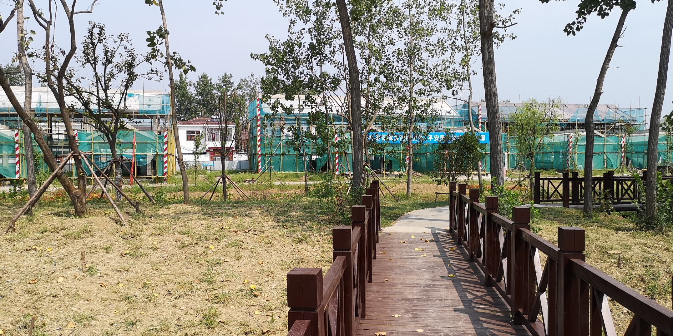
1.4 建成效果
细 部

